Slide 1
Народные игрушки средняя группа подготовила: воспитатель Гурба А.А.

Slide 2
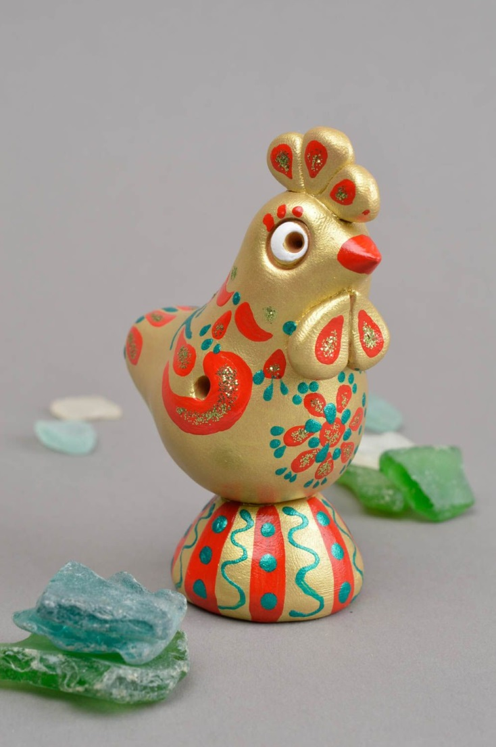
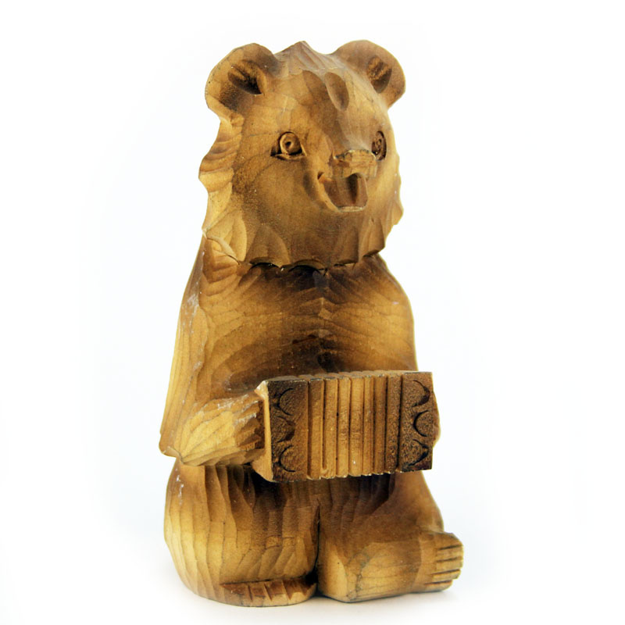
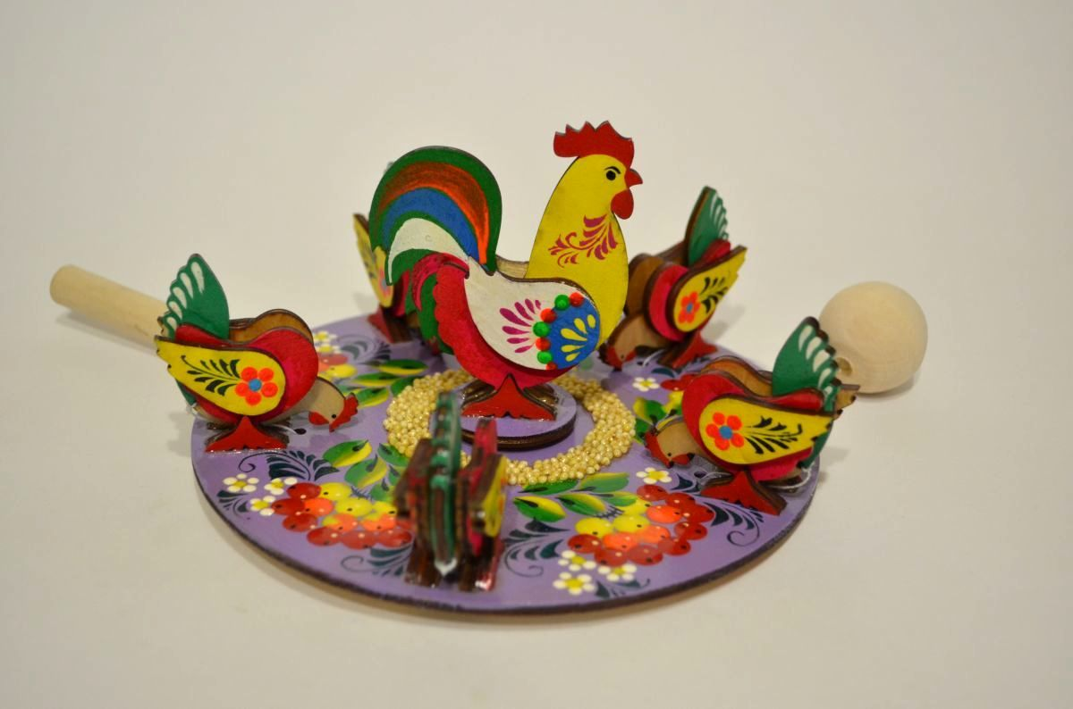
Свистулька
Деревянный мишка
Стукалка

Slide 3
Тряпичные куколки

Slide 4
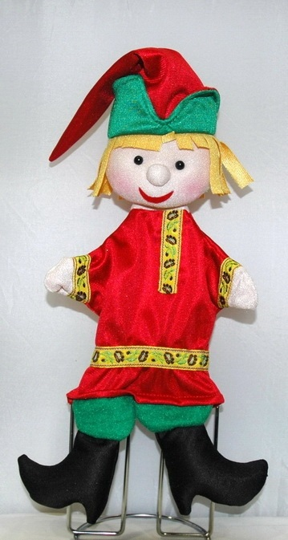
Петрушка

Slide 5
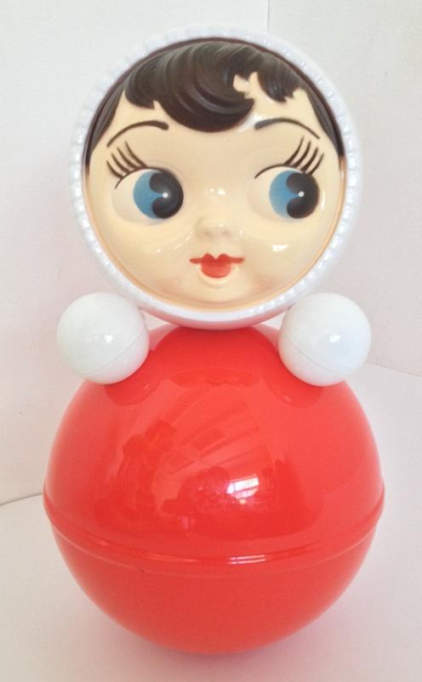
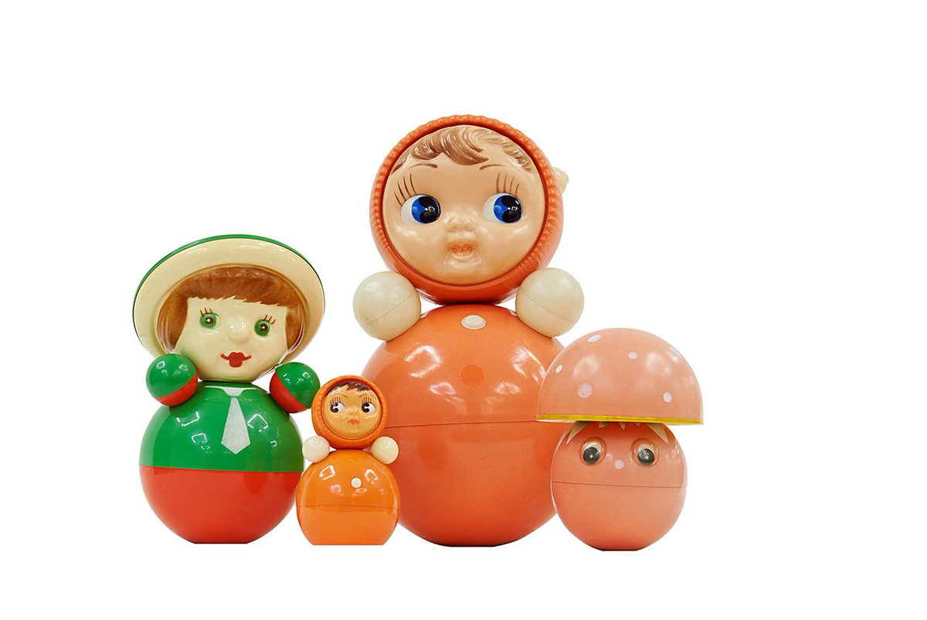
Неваляшки

Slide 6
Матрешки

